Slide 3

培优课15 立体几何中的动态问题
培优点一 动态中的位置关系判断
培优点二 动态中的轨迹问题
培优点三 动态中的定值问题
培优点四 动态中的最值（范围）问题

Slide 4
培优点一 动态中的位置关系判断

Slide 5
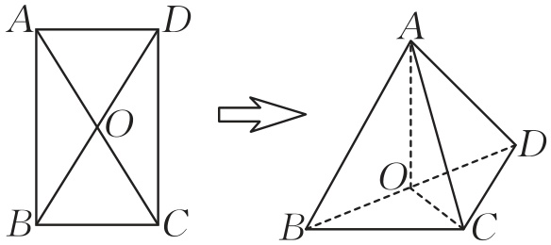
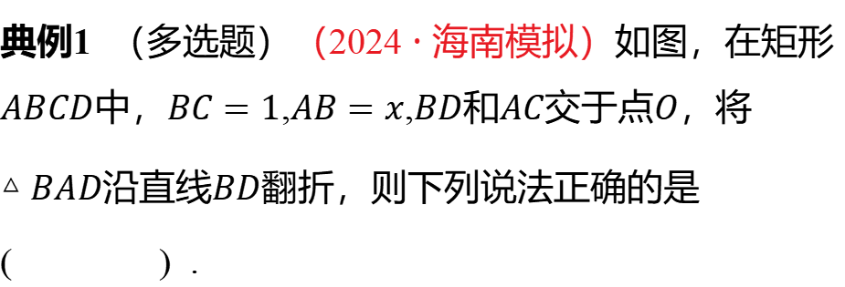
典例1 （多选题）（2024 · 海南模拟）如图，在矩形
$ABCD$中，$BC=1$,$AB=x$,$BD$和$AC$交于点$O$ ，将
$△BAD$沿直线$BD$ 翻折，则下列说法正确的是
( ) .

Slide 6
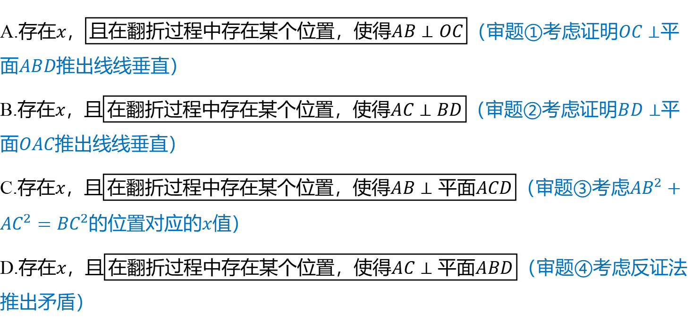
A.存在$x$，$\boxed{\text{且在翻折过程中存在某个位置，使得}AB⊥OC}$（审题①考虑证明$OC⊥$平面$ABD$ 推出线线垂直）
B.存在$x$，且$\boxed{\text{在翻折过程中存在某个位置，使得}AC⊥BD}$（审题②考虑证明$BD⊥$平面$OAC$ 推出线线垂直）
C.存在$x$，且$\boxed{\text{在翻折过程中存在某个位置，使得}AB⊥\text{平面}ACD}$（审题③考虑$AB^{2}+AC^{2}=BC^{2}$的位置对应的$x$ 值）
D.存在$x$，且$\boxed{\text{在翻折过程中存在某个位置，使得}AC⊥\text{平面}ABD}$ （审题④考虑反证法推出矛盾）
√
√
√

Slide 7
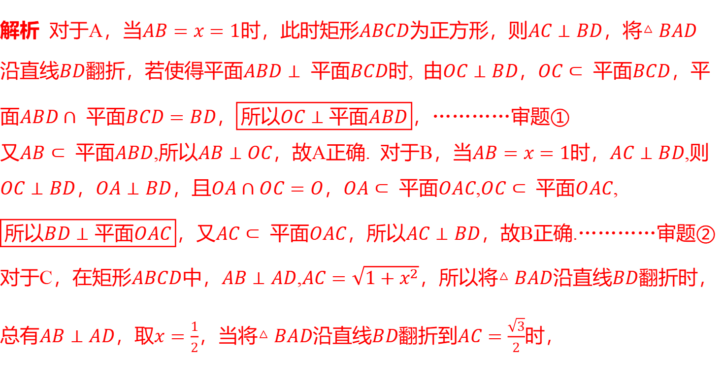
解题观摩
解析 对于A，当$AB=x=1$时，此时矩形$ABCD$为正方形，则$AC⊥BD$，将$△BAD$
沿直线$BD$翻折，若使得平面$ABD⊥$ 平面$BCD$时, 由$OC⊥BD$，$OC⊂$ 平面$BCD$ ，平
面$ABD∩$ 平面$BCD=BD$，$\boxed{\text{所以}OC⊥\text{平面}ABD}$ ，…………审题①
又$AB⊂$ 平面$ABD$,所以$AB⊥OC$，故A正确. 对于B，当$AB=x=1$时，$AC⊥BD$ ,则
$OC⊥BD$，$OA⊥BD$，且$OA∩OC=O$，$OA⊂$ 平面$OAC$,$OC⊂$ 平面$OAC$ ,
$\boxed{\text{所以}BD⊥\text{平面}OAC}$，又$AC⊂$ 平面$OAC$，所以$AC⊥BD$ ，故B正确.…………审题②
对于C，在矩形$ABCD$中，$AB⊥AD$,$AC=\sqrt{1+x^{2}}$，所以将$△BAD$沿直线$BD$ 翻折时，
总有$AB⊥AD$，取$x=\frac{1}{2}$，当将$△BAD$沿直线$BD$翻折到$AC=\frac{\sqrt{3}}{2}$ 时，

Slide 8
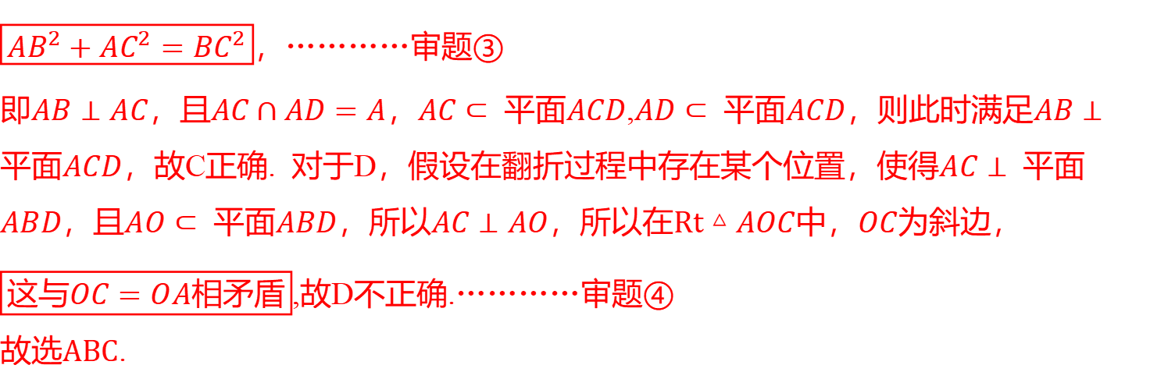
$\boxed{AB^{2}+AC^{2}=BC^{2}}$ ，…………审题③
即$AB⊥AC$，且$AC∩AD=A$，$AC⊂$ 平面$ACD$,$AD⊂$ 平面$ACD$，则此时满足$AB⊥$
平面$ACD$，故C正确. 对于D，假设在翻折过程中存在某个位置，使得$AC⊥$ 平面
$ABD$，且$AO⊂$ 平面$ABD$，所以$AC⊥AO$，所以在$Rt△AOC$中，$OC$ 为斜边，
$\boxed{\text{这与}OC=OA\text{相矛盾}}$ ,故D不正确.…………审题④
故选$ABC$ .

Slide 9
解决空间位置关系的动点问题的方法
1. 应用“位置关系定理”转化.
2. 建立“坐标系”计算.

Slide 10

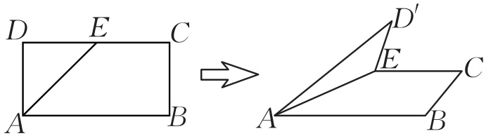
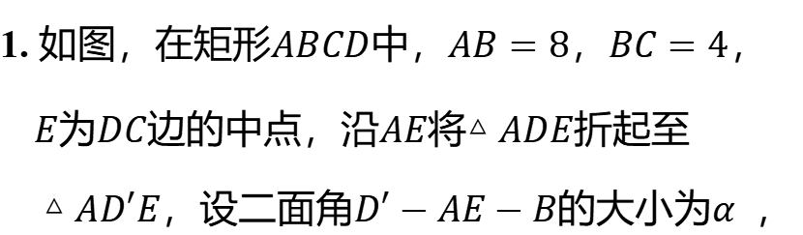
&1& 由二面角确定位置关系
1. 如图，在矩形$ABCD$中，$AB=8$，$BC=4$ ，
$E$为$DC$边的中点，沿$AE$将$△ADE$ 折起至
$△AD′E$，设二面角$D′−AE−B$的大小为$α$ ，
直线$AD′$与平面$ABCE$所成的角为$β$ ，若${60}^{∘}<α<{90}^{∘}$ ，则在翻折过程中( ) .
D
A.存在某个位置，使得$α<β$ B.存在某个位置，使得$α+β<{90}^{∘}$
C.$β>{45}^{∘}$ D.${30}^{∘}<β<{45}^{∘}$

Slide 11
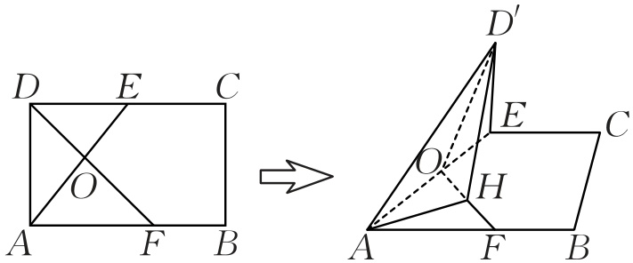
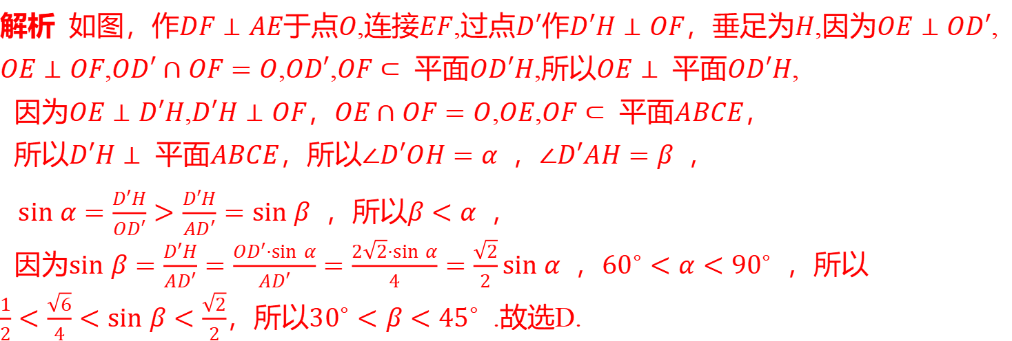
解析 如图，作$DF⊥AE$于点$O$,连接$EF$,过点$D′$作$D′H⊥OF$，垂足为$H$,因为$OE⊥OD′$ ,
$OE⊥OF$,$OD′∩OF=O$,$OD′$,$OF⊂$ 平面$OD′H$,所以$OE⊥$ 平面$OD′H$ ,
因为$OE⊥D′H$,$D′H⊥OF$，$OE∩OF=O$,$OE$,$OF⊂$ 平面$ABCE$ ，
所以$D′H⊥$ 平面$ABCE$，所以$∠D′OH=α$ ，$∠D′AH=β$ ，
$sin α=\frac{D′H}{OD′}>\frac{D′H}{AD′}=sin β$ ，所以$β<α$ ，
因为$sin β=\frac{D′H}{AD′}=\frac{OD′⋅sin α}{AD′}=\frac{2\sqrt{2}⋅sin α}{4}=\frac{\sqrt{2}}{2}sin α$ ，${60}^{∘}<α<{90}^{∘}$ ，所以
$\frac{1}{2}<\frac{\sqrt{6}}{4}<sin β<\frac{\sqrt{2}}{2}$，所以${30}^{∘}<β<{45}^{∘}$ .故选D.

Slide 12

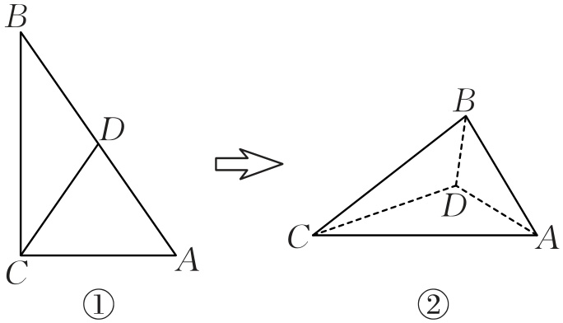
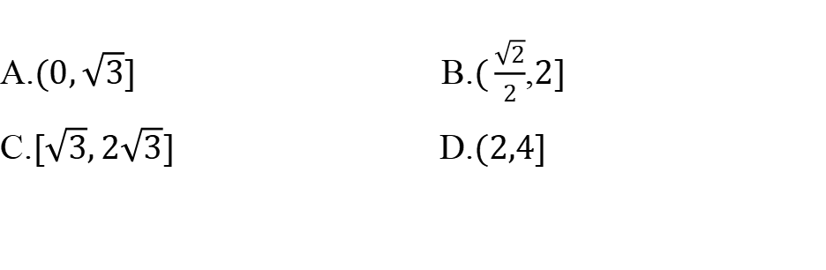
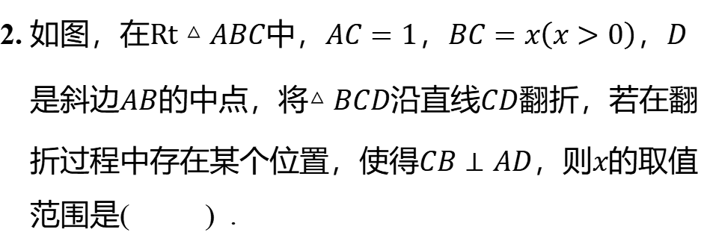
&2& 由确定的位置关系求取值范围
2. 如图，在$Rt△ABC$中，$AC=1$，$BC=x\left(x>0\right)$，$D$
是斜边$AB$的中点，将$△BCD$沿直线$CD$ 翻折，若在翻
折过程中存在某个位置，使得$CB⊥AD$，则$x$ 的取值
范围是( ) .
A
A.$(0,\sqrt{3}]$ B.$(\frac{\sqrt{2}}{2}$,$2]$
C.$[\sqrt{3},2\sqrt{3}]$ D.$(2,4]$

Slide 13
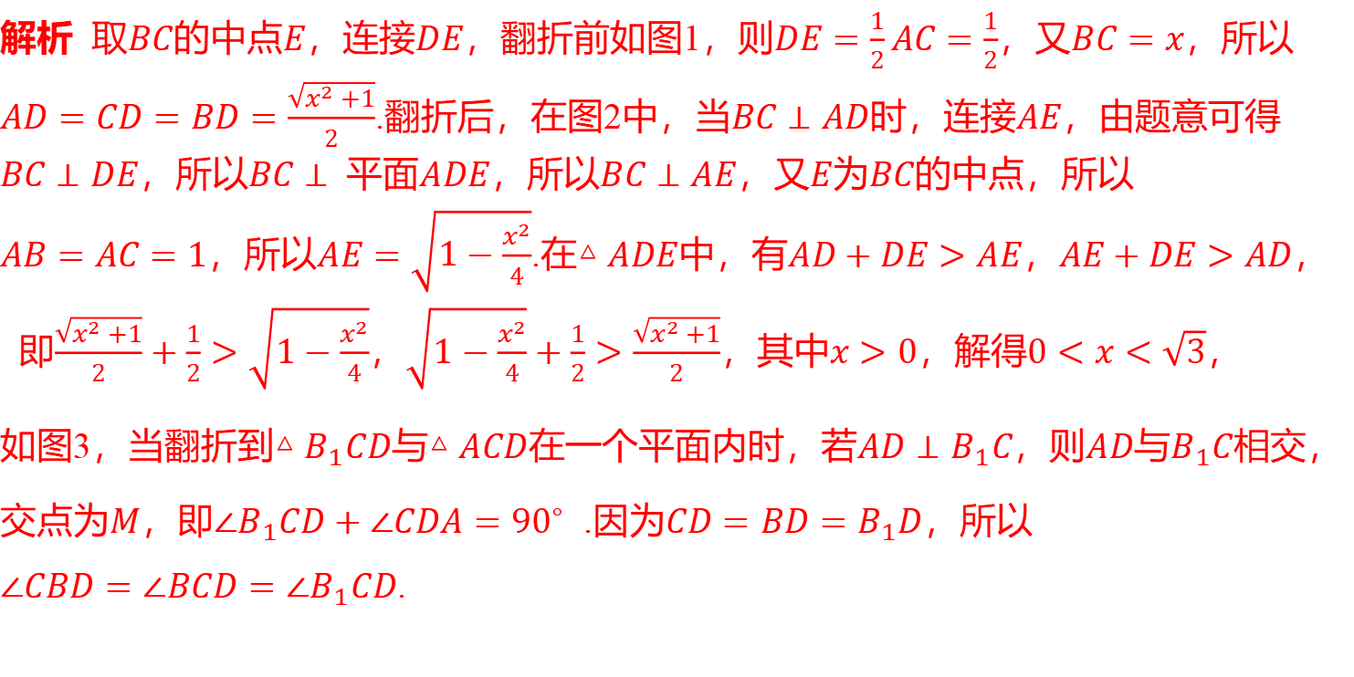
解析 取$BC$的中点$E$，连接$DE$，翻折前如图1，则$DE=\frac{1}{2}AC=\frac{1}{2}$，又$BC=x$ ，所以
$AD=CD=BD=\frac{\sqrt{x^{2}+1}}{2}$.翻折后，在图2中，当$BC⊥AD$时，连接$AE$ ，由题意可得
$BC⊥DE$，所以$BC⊥$ 平面$ADE$，所以$BC⊥AE$，又$E$为$BC$ 的中点，所以
$AB=AC=1$，所以$AE=\sqrt{1−\frac{x^{2}}{4}}$.在$△ADE$中，有$AD+DE>AE$，$AE+DE>AD$ ，
即$\frac{\sqrt{x^{2}+1}}{2}+\frac{1}{2}>\sqrt{1−\frac{x^{2}}{4}}$，$\sqrt{1−\frac{x^{2}}{4}}+\frac{1}{2}>\frac{\sqrt{x^{2}+1}}{2}$，其中$x>0$，解得$0<x<\sqrt{3}$ ，
如图3，当翻折到$△B_{1}CD$与$△ACD$在一个平面内时，若$AD⊥B_{1}C$，则$AD$与$B_{1}C$ 相交，
交点为$M$，即$∠B_{1}CD+∠CDA={90}^{∘}$ .因为$CD=BD=B_{1}D$ ，所以
$∠CBD=∠BCD=∠B_{1}CD$ .

Slide 14
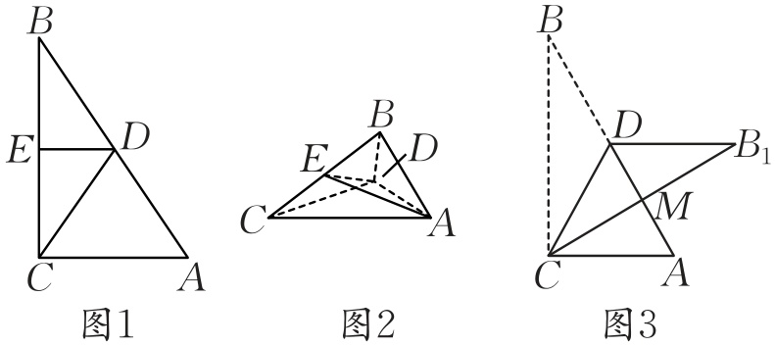
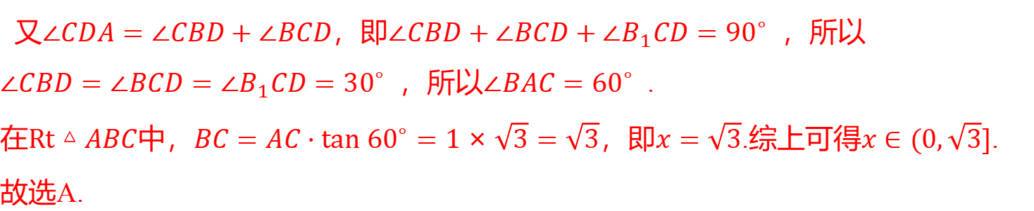
又$∠CDA=∠CBD+∠BCD$，即$∠CBD+∠BCD+∠B_{1}CD={90}^{∘}$ ，所以
$∠CBD=∠BCD=∠B_{1}CD={30}^{∘}$ ，所以$∠BAC={60}^{∘}$ .
在$Rt△ABC$中，$BC=AC⋅tan {60}^{∘}=1×\sqrt{3}=\sqrt{3}$，即$x=\sqrt{3}$.综上可得$x∈(0,\sqrt{3}]$ .
故选A.

Slide 15
培优点二 动态中的轨迹问题

Slide 16
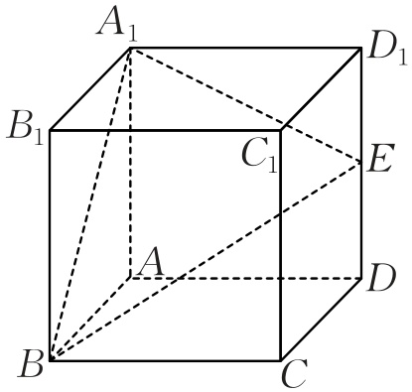
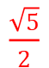
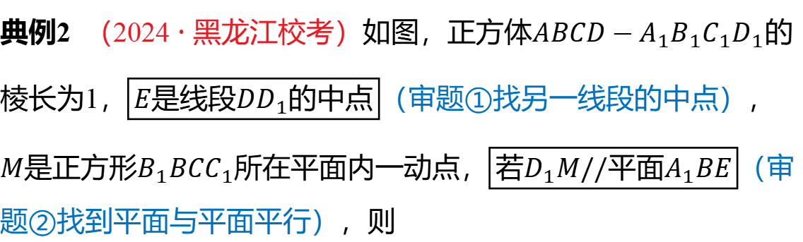
典例2 （2024 · 黑龙江校考）如图，正方体$ABCD−A_{1}B_{1}C_{1}D_{1}$ 的
棱长为1，$\boxed{E\text{是线段}DD_{1}\text{的中点}}$ （审题①找另一线段的中点），
$M$是正方形$B_{1}BCC_{1}$所在平面内一动点，$\boxed{\text{若}D_{1}M//\text{平面}A_{1}BE}$ （审
题②找到平面与平面平行），则
$\boxed{\text{点}M\text{的轨迹在正方形}B_{1}BCC_{1}\text{内的长度}}$（审题③点$M$ 的轨迹是固定线段）为_ __.
$\frac{\sqrt{5}}{2}$

Slide 17
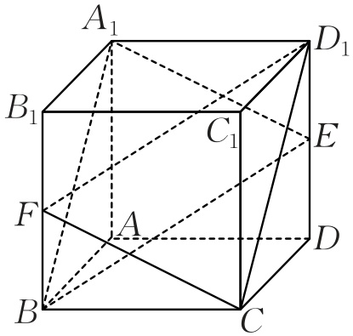
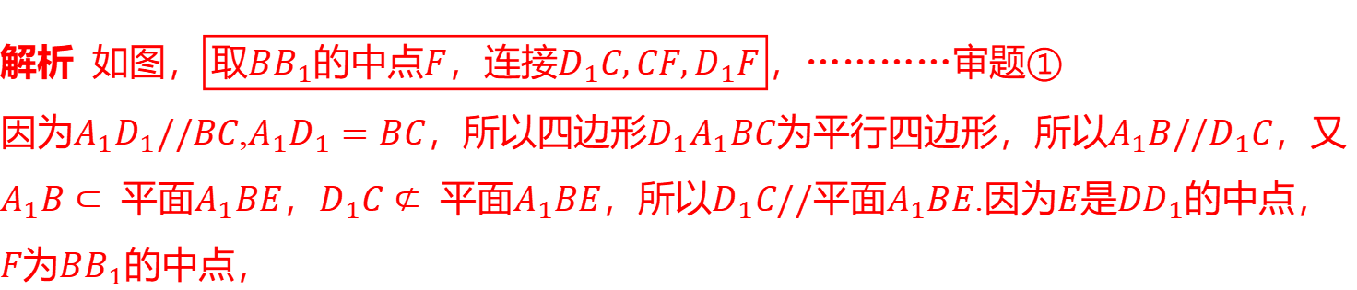
解题观摩
解析 如图，$\boxed{\text{取}BB_{1}\text{的中点}F\text{，连接}D_{1}C,CF,D_{1}F}$ ，…………审题①
因为$A_{1}D_{1}//BC$,$A_{1}D_{1}=BC$，所以四边形$D_{1}A_{1}BC$为平行四边形，所以$A_{1}B//D_{1}C$ ，又
$A_{1}B⊂$ 平面$A_{1}BE$，$D_{1}C⊄$ 平面$A_{1}BE$，所以$D_{1}C//$平面$A_{1}BE$.因为$E$是$DD_{1}$ 的中点，
$F$为$BB_{1}$ 的中点，

Slide 18
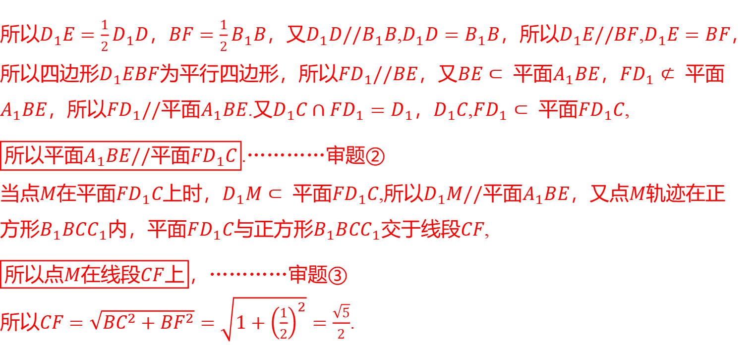
所以$D_{1}E=\frac{1}{2}D_{1}D$，$BF=\frac{1}{2}B_{1}B$，又$D_{1}D//B_{1}B$,$D_{1}D=B_{1}B$，所以$D_{1}E//BF$,$D_{1}E=BF$ ，
所以四边形$D_{1}EBF$为平行四边形，所以$FD_{1}//BE$，又$BE⊂$ 平面$A_{1}BE$，$FD_{1}⊄$ 平面
$A_{1}BE$，所以$FD_{1}//$平面$A_{1}BE$.又$D_{1}C∩FD_{1}=D_{1}$，$D_{1}C$,$FD_{1}⊂$ 平面$FD_{1}C$ ,
$\boxed{\text{所以平面}A_{1}BE//\text{平面}FD_{1}C}$ .…………审题②
当点$M$在平面$FD_{1}C$上时，$D_{1}M⊂$ 平面$FD_{1}C$,所以$D_{1}M//$平面$A_{1}BE$，又点$M$ 轨迹在正
方形$B_{1}BCC_{1}$内，平面$FD_{1}C$与正方形$B_{1}BCC_{1}$交于线段$CF$ ,
$\boxed{\text{所以点}M\text{在线段}CF\text{上}}$ ，…………审题③
所以$CF=\sqrt{BC^{2}+BF^{2}}=\sqrt{1+{\left(\frac{1}{2}\right)}^{2}}=\frac{\sqrt{5}}{2}$ .

Slide 19
解决与几何体有关的动点轨迹问题的方法
1. 几何法：根据平面的性质进行判定.
2. 定义法：转化为平面轨迹问题，用圆锥曲线的定义判定，或用代替法进行计算.
3. 特殊值法：根据空间图形线段长度关系取特殊值或特殊位置进行排除.

Slide 20
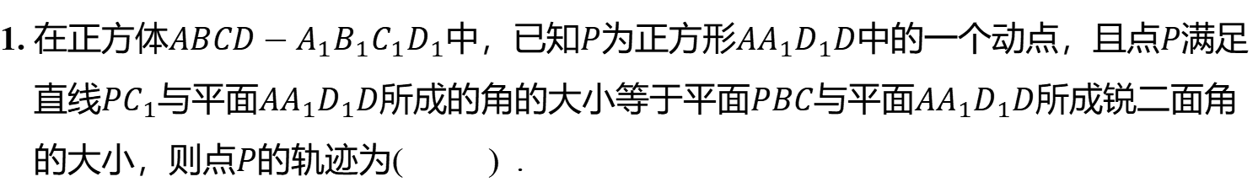
&3& 动点轨迹形状问题
1. 在正方体$ABCD−A_{1}B_{1}C_{1}D_{1}$中，已知$P$为正方形$AA_{1}D_{1}D$中的一个动点，且点$P$ 满足
直线$PC_{1}$与平面$AA_{1}D_{1}D$所成的角的大小等于平面$PBC$与平面$AA_{1}D_{1}D$ 所成锐二面角
的大小，则点$P$ 的轨迹为( ) .
D
A.直线 B.椭圆 C.圆 D.抛物线

Slide 21
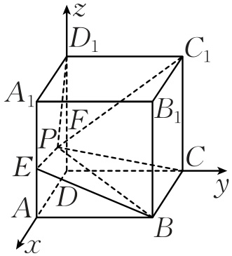
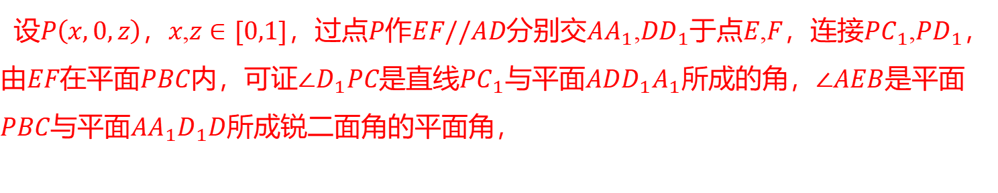
解析 如图，以$D$为原点，$DA$,$DC$,$DD_{1}$分别为$x$,$y$,$z$ 轴建立空间直角坐标系，不妨设
$B_{1}\left(1,1,1\right)$ ，其它各点相应坐标略，
设$P\left(x,0,z\right)$，$x$,$z∈[0,1]$，过点$P$作$EF//AD$分别交$AA_{1}$,$DD_{1}$于点$E$,$F$，连接$PC_{1}$,$PD_{1}$ ，
由$EF$在平面$PBC$内，可证$∠D_{1}PC$是直线$PC_{1}$与平面$ADD_{1}A_{1}$所成的角，$∠AEB$ 是平面
$PBC$与平面$AA_{1}D_{1}D$ 所成锐二面角的平面角，

Slide 22
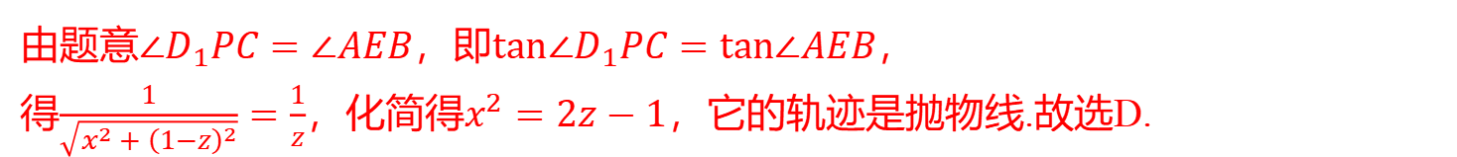
由题意$∠D_{1}PC=∠AEB$，即$tan∠D_{1}PC=tan∠AEB$ ，
得$\frac{1}{\sqrt{x^{2}+{\left(1−z\right)}^{2}}}=\frac{1}{z}$，化简得$x^{2}=2z−1$ ，它的轨迹是抛物线.故选D.

Slide 23
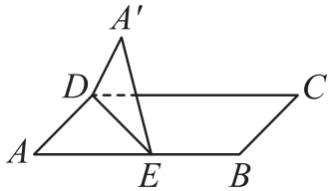
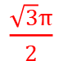
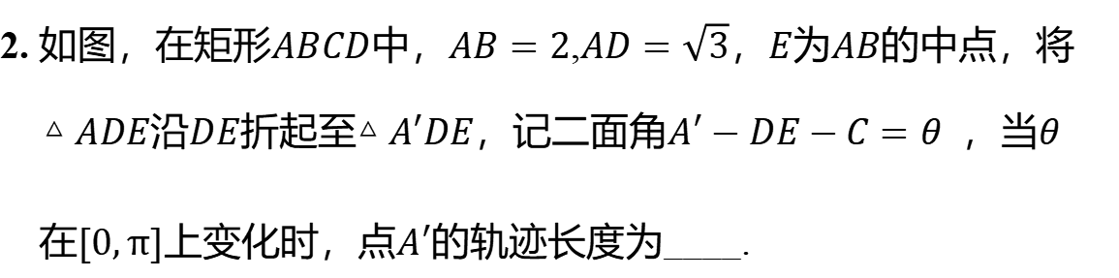
&4& 翻转过程中的空间动点轨迹问题
2. 如图，在矩形$ABCD$中，$AB=2$,$AD=\sqrt{3}$，$E$为$AB$ 的中点，将
$△ADE$沿$DE$折起至$△A′DE$，记二面角$A′−DE−C=θ$ ，当$θ$
在$[0,π]$上变化时，点$A′$ 的轨迹长度为_ ___.
$\frac{\sqrt{3}π}{2}$

Slide 24
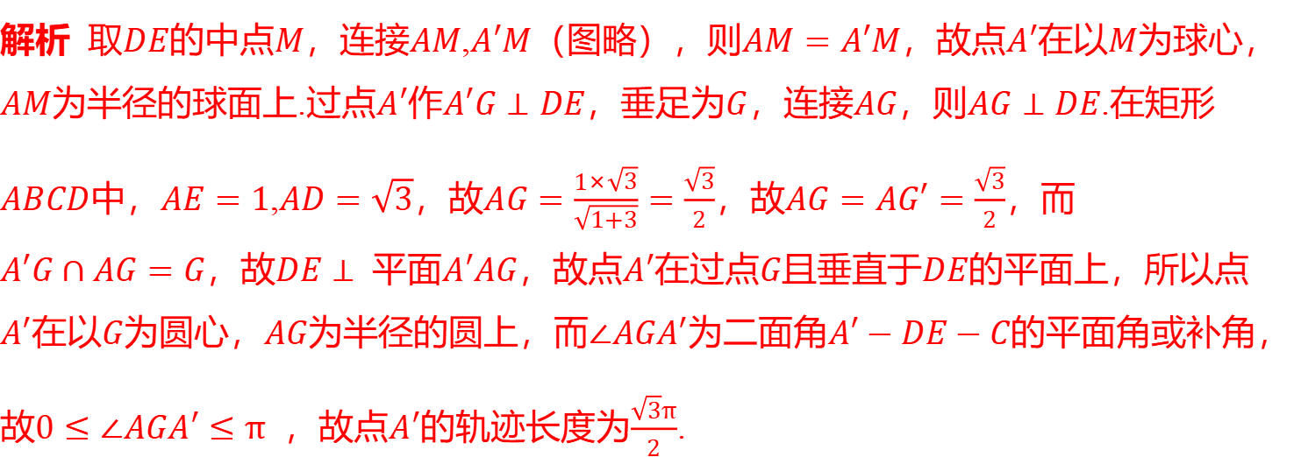
解析 取$DE$的中点$M$，连接$AM$,$A′M$（图略），则$AM=A′M$，故点$A′$在以$M$ 为球心，
$AM$为半径的球面上.过点$A′$作$A′G⊥DE$，垂足为$G$，连接$AG$，则$AG⊥DE$ .在矩形
$ABCD$中，$AE=1$,$AD=\sqrt{3}$，故$AG=\frac{1×\sqrt{3}}{\sqrt{1+3}}=\frac{\sqrt{3}}{2}$，故$AG=AG′=\frac{\sqrt{3}}{2}$ ，而
$A′G∩AG=G$，故$DE⊥$ 平面$A′AG$，故点$A′$在过点$G$且垂直于$DE$ 的平面上，所以点
$A′$在以$G$为圆心，$AG$为半径的圆上，而$∠AGA′$为二面角$A′−DE−C$ 的平面角或补角，
故$0≤∠AGA′≤π$ ，故点$A′$的轨迹长度为$\frac{\sqrt{3}π}{2}$ .

Slide 25
培优点三 动态中的定值问题

Slide 26
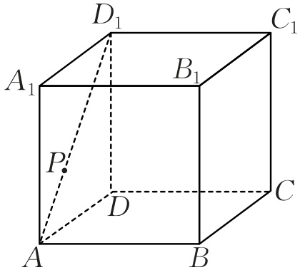
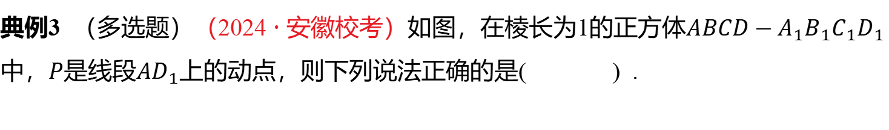
典例3 （多选题）（2024 · 安徽校考）如图，在棱长为1的正方体$ABCD−A_{1}B_{1}C_{1}D_{1}$
中，$P$是线段$AD_{1}$ 上的动点，则下列说法正确的是( ) .

Slide 27
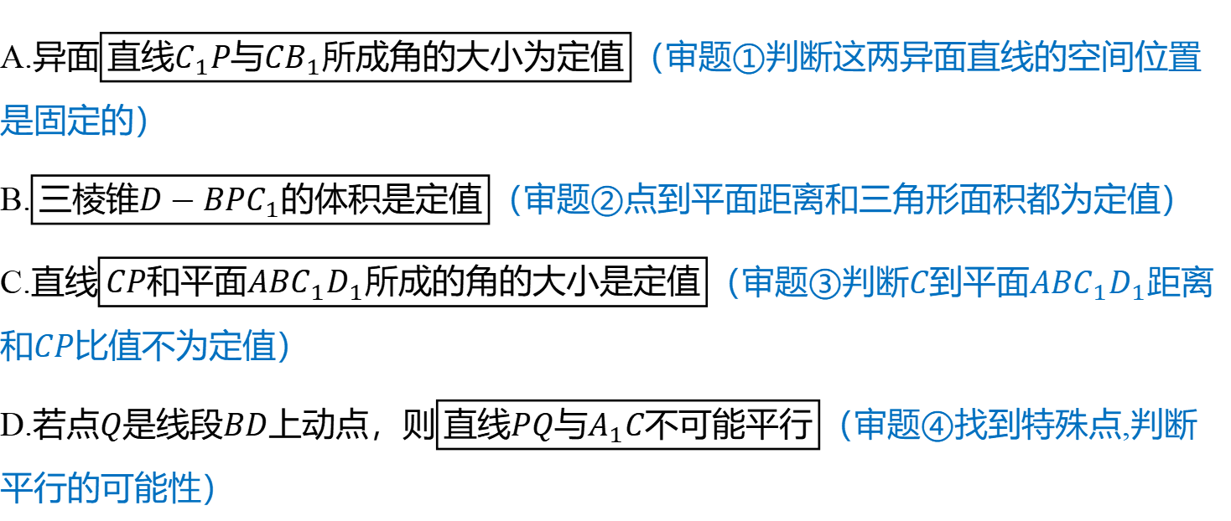
A.异面$\boxed{\text{直线}C_{1}P\text{与}CB_{1}\text{所成角的大小为定值}}$ （审题①判断这两异面直线的空间位置是固定的）
B.$\boxed{\text{三棱锥}D−BPC_{1}\text{的体积是定值}}$ （审题②点到平面距离和三角形面积都为定值）
C.直线$\boxed{CP\text{和平面}ABC_{1}D_{1}\text{所成的角的大小是定值}}$（审题③判断$C$到平面$ABC_{1}D_{1}$距离和$CP$ 比值不为定值）
D.若点$Q$是线段$BD$上动点，则$\boxed{\text{直线}PQ\text{与}A_{1}C\text{不可能平行}}$ （审题④找到特殊点,判断平行的可能性）
√
√

Slide 28
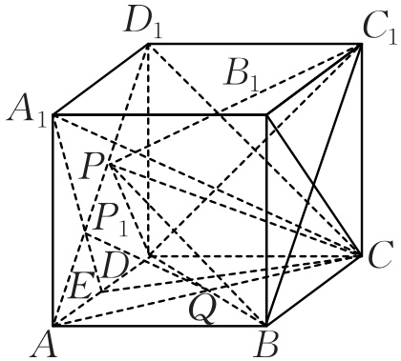
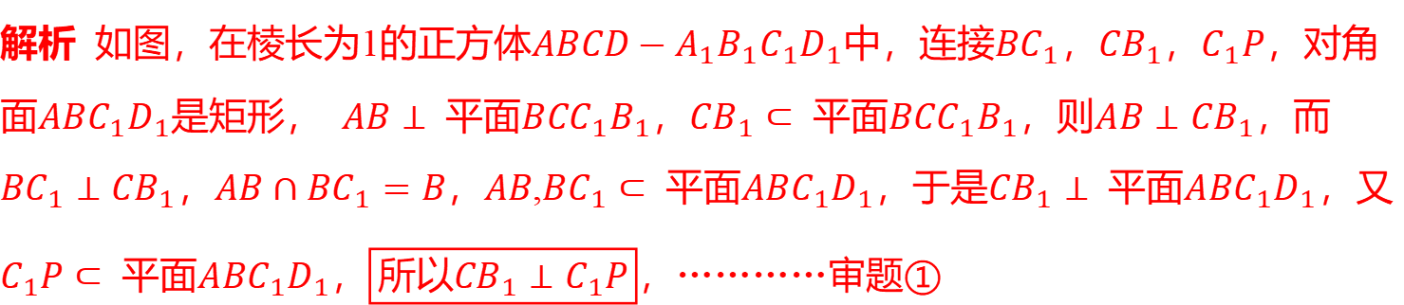
解题观摩
解析 如图，在棱长为1的正方体$ABCD−A_{1}B_{1}C_{1}D_{1}$中，连接$BC_{1}$，$CB_{1}$，$C_{1}P$ ，对角
面$ABC_{1}D_{1}$是矩形，$AB⊥$ 平面$BCC_{1}B_{1}$，$CB_{1}⊂$ 平面$BCC_{1}B_{1}$，则$AB⊥CB_{1}$ ，而
$BC_{1}⊥CB_{1}$，$AB∩BC_{1}=B$，$AB$,$BC_{1}⊂$ 平面$ABC_{1}D_{1}$，于是$CB_{1}⊥$ 平面$ABC_{1}D_{1}$ ，又
$C_{1}P⊂$ 平面$ABC_{1}D_{1}$，$\boxed{\text{所以}CB_{1}⊥C_{1}P}$ ，…………审题①

Slide 29
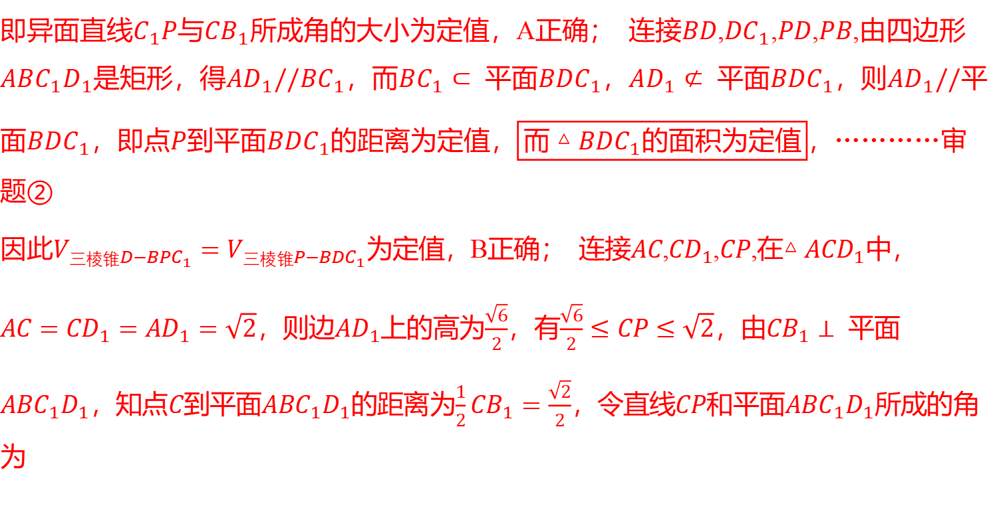
即异面直线$C_{1}P$与$CB_{1}$所成角的大小为定值，A正确； 连接$BD$,$DC_{1}$,$PD$,$PB$ ,由四边形
$ABC_{1}D_{1}$是矩形，得$AD_{1}//BC_{1}$，而$BC_{1}⊂$ 平面$BDC_{1}$，$AD_{1}⊄$ 平面$BDC_{1}$，则$AD_{1}//$ 平
面$BDC_{1}$，即点$P$到平面$BDC_{1}$的距离为定值，$\boxed{\text{而}△BDC_{1}\text{的面积为定值}}$ ，…………审
题②
因此$V_{\text{三棱锥}D−BPC_{1}}=V_{\text{三棱锥}P−BDC_{1}}$为定值，B正确； 连接$AC$,$CD_{1}$,$CP$,在$△ACD_{1}$ 中，
$AC=CD_{1}=AD_{1}=\sqrt{2}$，则边$AD_{1}$上的高为$\frac{\sqrt{6}}{2}$，有$\frac{\sqrt{6}}{2}≤CP≤\sqrt{2}$，由$CB_{1}⊥$ 平面
$ABC_{1}D_{1}$，知点$C$到平面$ABC_{1}D_{1}$的距离为$\frac{1}{2}CB_{1}=\frac{\sqrt{2}}{2}$，令直线$CP$和平面$ABC_{1}D_{1}$ 所成的角
为<

Slide 30
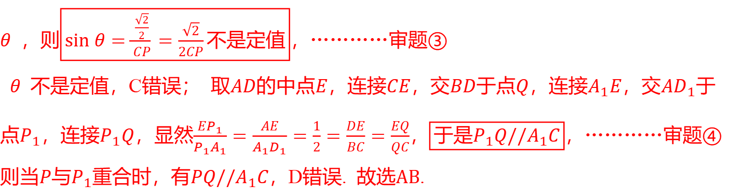
m>$θ$ ，则$\boxed{sin θ=\frac{\frac{\sqrt{2}}{2}}{CP}=\frac{\sqrt{2}}{2CP}\text{不是定值}}$ ，…………审题③
$θ$ 不是定值，C错误； 取$AD$的中点$E$，连接$CE$，交$BD$于点$Q$，连接$A_{1}E$，交$AD_{1}$ 于
点$P_{1}$，连接$P_{1}Q$，显然$\frac{EP_{1}}{P_{1}A_{1}}=\frac{AE}{A_{1}D_{1}}=\frac{1}{2}=\frac{DE}{BC}=\frac{EQ}{QC}$，$\boxed{\text{于是}P_{1}Q//A_{1}C}$ ，…………审题④
则当$P$与$P_{1}$重合时，有$PQ//A_{1}C$，D错误. 故选$AB$ .

Slide 31
动态立体几何问题，在变化过程中总蕴含着某些不变的因素，因此要认真分析其变
化特点，寻找不变的静态因素，从静态因素中，找到解决问题的突破口.

Slide 32
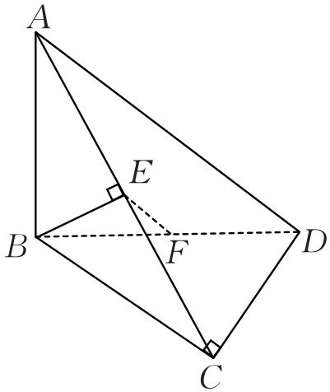
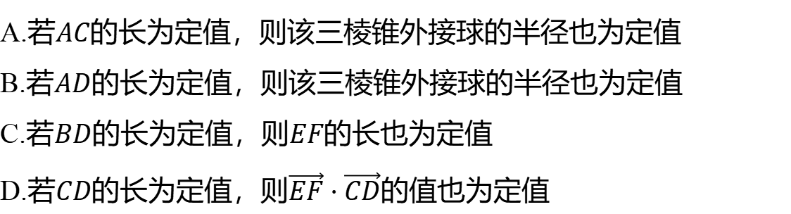
&5& 由定值推出定值
1.（多选题）如图，在三棱锥$A−BCD$中，$AB⊥$ 平面$BCD$,$BC⊥CD$,$BE⊥AC$,$E$ 为垂
足，$F$为$BD$ 的中点，则下列结论正确的是( ) .
BCD
A.若$AC$ 的长为定值，则该三棱锥外接球的半径也为定值
B.若$AD$ 的长为定值，则该三棱锥外接球的半径也为定值
C.若$BD$的长为定值，则$EF$ 的长也为定值
D.若$CD$的长为定值，则$\vec{EF}⋅\vec{CD}$ 的值也为定值

Slide 33
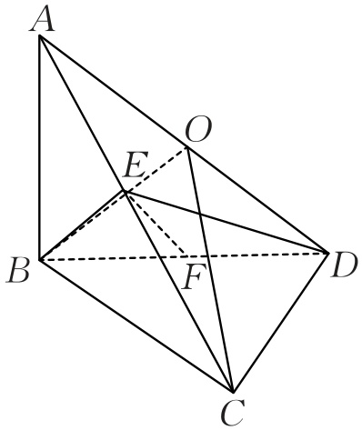
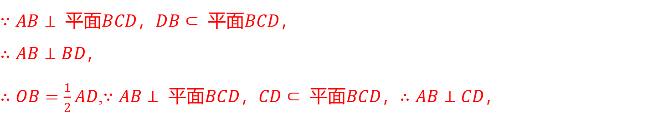
解析 如图，取$AD$的中点$O$，连接$OB$,$OC$ ,
$∵AB⊥$ 平面$BCD$，$DB⊂$ 平面$BCD$ ，
$∴AB⊥BD$ ，
$∴OB=\frac{1}{2}AD$,$∵AB⊥$ 平面$BCD$，$CD⊂$ 平面$BCD$，$∴AB⊥CD$ ，

Slide 34
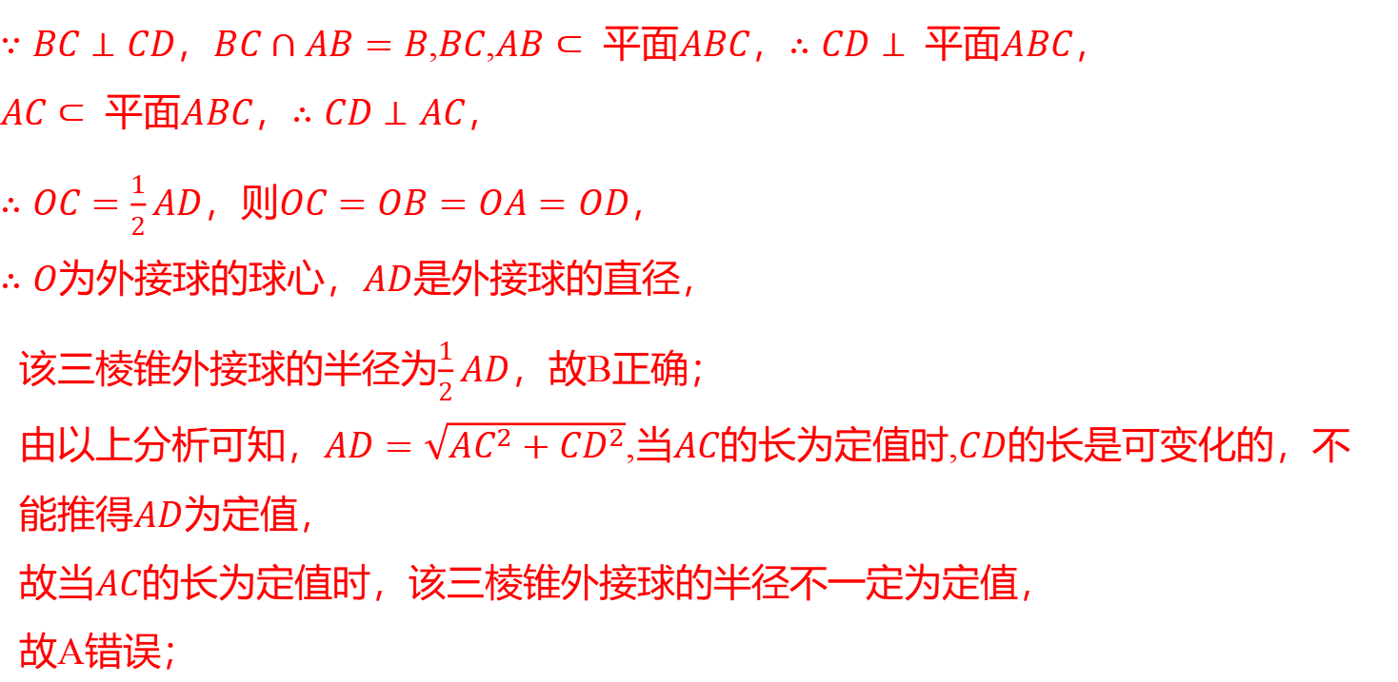
$∵BC⊥CD$，$BC∩AB=B$,$BC$,$AB⊂$ 平面$ABC$，$∴CD⊥$ 平面$ABC$ ，
$AC⊂$ 平面$ABC$，$∴CD⊥AC$ ，
$∴OC=\frac{1}{2}AD$，则$OC=OB=OA=OD$ ，
$∴O$为外接球的球心，$AD$ 是外接球的直径，
该三棱锥外接球的半径为$\frac{1}{2}AD$ ，故B正确；
由以上分析可知，$AD=\sqrt{AC^{2}+CD^{2}}$,当$AC$的长为定值时,$CD$ 的长是可变化的，不
能推得$AD$ 为定值，
故当$AC$ 的长为定值时，该三棱锥外接球的半径不一定为定值，
故A错误；

Slide 35
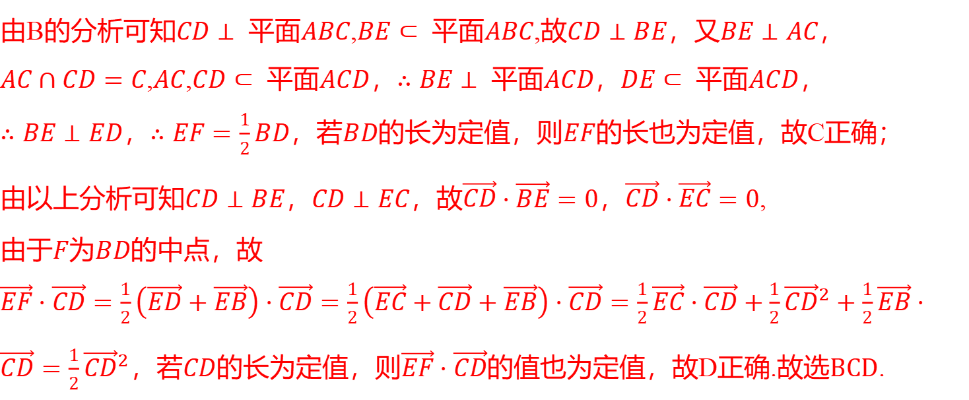
由B的分析可知$CD⊥$ 平面$ABC$,$BE⊂$ 平面$ABC$,故$CD⊥BE$，又$BE⊥AC$ ，
$AC∩CD=C$,$AC$,$CD⊂$ 平面$ACD$，$∴BE⊥$ 平面$ACD$，$DE⊂$ 平面$ACD$ ，
$∴BE⊥ED$，$∴EF=\frac{1}{2}BD$，若$BD$的长为定值，则$EF$ 的长也为定值，故C正确；
由以上分析可知$CD⊥BE$，$CD⊥EC$，故$\vec{CD}⋅\vec{BE}=0$，$\vec{CD}⋅\vec{EC}=0$ ,
由于$F$为$BD$ 的中点，故
$\vec{EF}⋅\vec{CD}=\frac{1}{2}\left(\vec{ED}+\vec{EB}\right)⋅\vec{CD}=\frac{1}{2}\left(\vec{EC}+\vec{CD}+\vec{EB}\right)⋅\vec{CD}=\frac{1}{2}\vec{EC}⋅\vec{CD}+\frac{1}{2}{\vec{CD}}^{2}+\frac{1}{2}\vec{EB}⋅\vec{CD}=\frac{1}{2}{\vec{CD}}^{2}$，若$CD$的长为定值，则$\vec{EF}⋅\vec{CD}$的值也为定值，故D正确.故选$BCD$ .

Slide 36
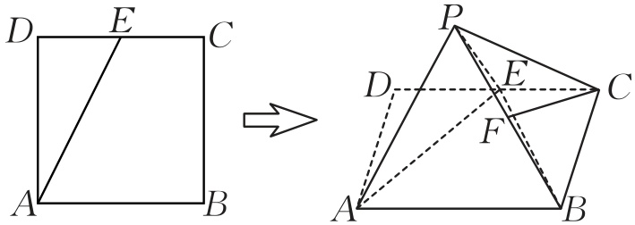
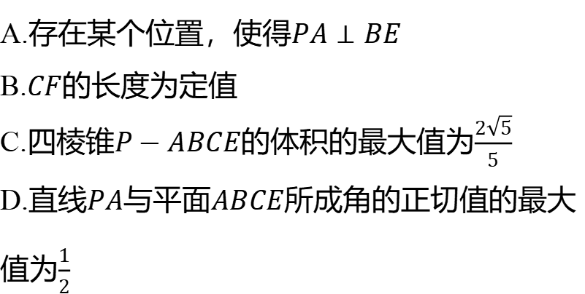
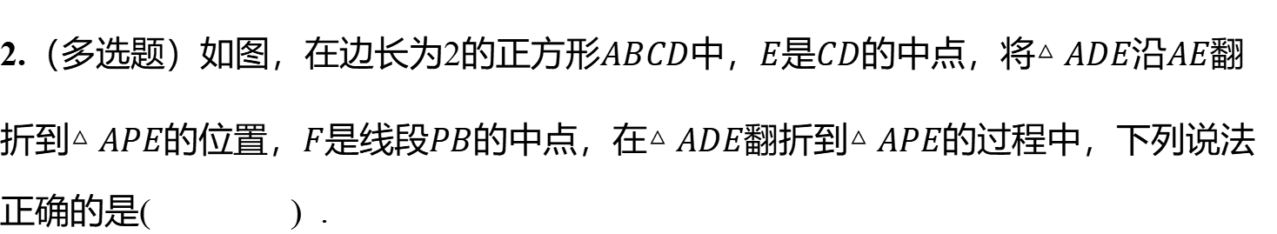
&6& 与翻折问题结合
2.（多选题）如图，在边长为2的正方形$ABCD$中，$E$是$CD$的中点，将$△ADE$沿$AE$ 翻
折到$△APE$的位置，$F$是线段$PB$的中点，在$△ADE$翻折到$△APE$ 的过程中，下列说法
正确的是( ) .
BCD
A.存在某个位置，使得$PA⊥BE$
B.$CF$ 的长度为定值
C.四棱锥$P−ABCE$的体积的最大值为$\frac{2\sqrt{5}}{5}$
D.直线$PA$与平面$ABCE$ 所成角的正切值的最大
值为$\frac{1}{2}$

Slide 37
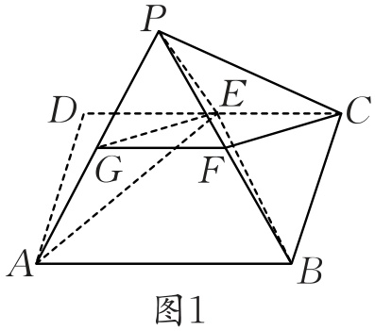
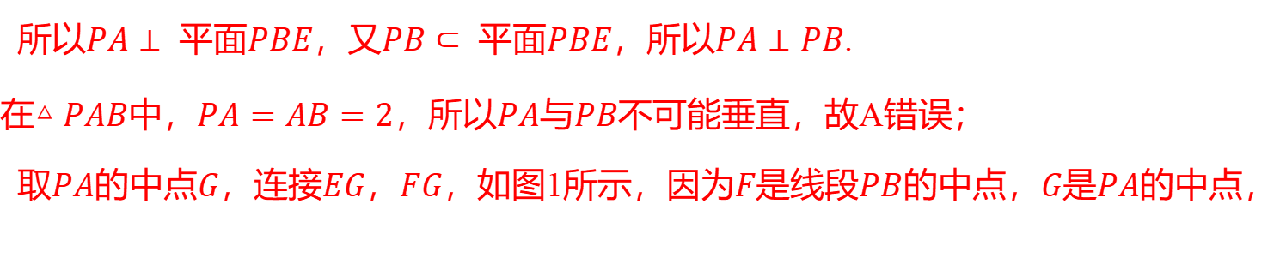
解析 因为$PA⊥PE$，假设$PA⊥BE$，又$PE∩BE=E$，$PE$,$BE⊂$ 平面$PBE$ ，
所以$PA⊥$ 平面$PBE$，又$PB⊂$ 平面$PBE$，所以$PA⊥PB$ .
在$△PAB$中，$PA=AB=2$，所以$PA$与$PB$ 不可能垂直，故A错误；
取$PA$的中点$G$，连接$EG$，$FG$，如图1所示，因为$F$是线段$PB$的中点，$G$是$PA$ 的中点，

Slide 38
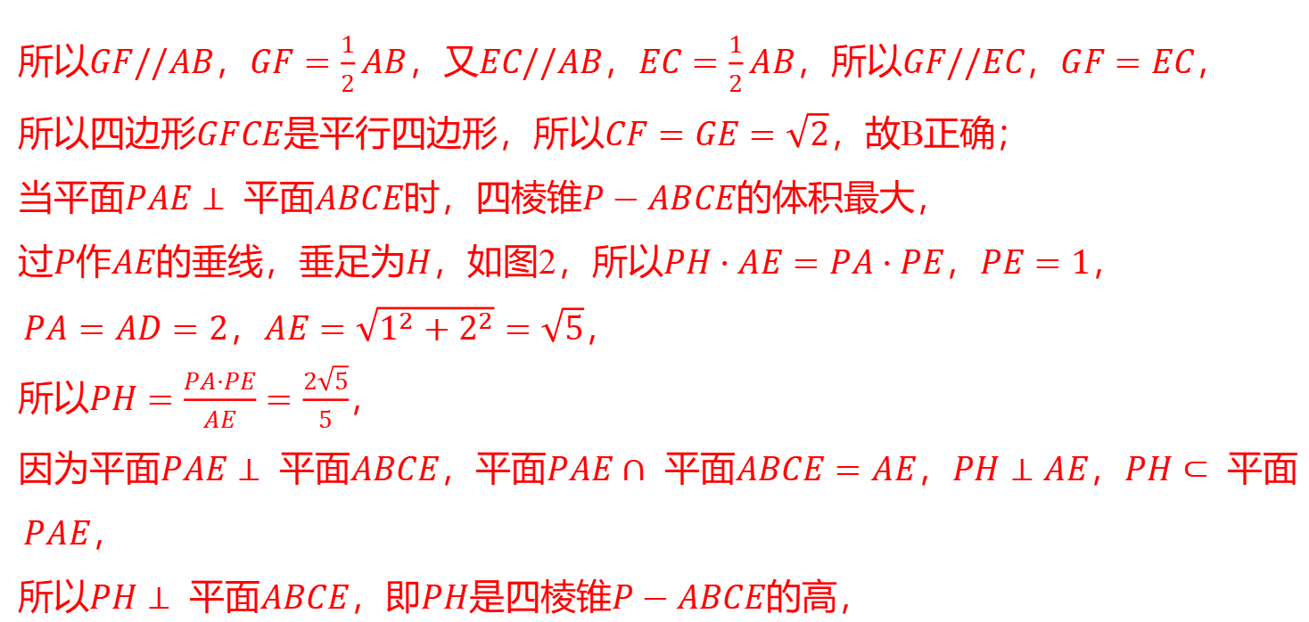
所以$GF//AB$，$GF=\frac{1}{2}AB$，又$EC//AB$，$EC=\frac{1}{2}AB$，所以$GF//EC$，$GF=EC$ ，
所以四边形$GFCE$是平行四边形，所以$CF=GE=\sqrt{2}$ ，故B正确；
当平面$PAE⊥$ 平面$ABCE$时，四棱锥$P−ABCE$ 的体积最大，
过$P$作$AE$的垂线，垂足为$H$，如图2，所以$PH⋅AE=PA⋅PE$，$PE=1$ ，
$PA=AD=2$，$AE=\sqrt{1^{2}+2^{2}}=\sqrt{5}$ ，
所以$PH=\frac{PA⋅PE}{AE}=\frac{2\sqrt{5}}{5}$ ，
因为平面$PAE⊥$ 平面$ABCE$，平面$PAE∩$ 平面$ABCE=AE$，$PH⊥AE$，$PH⊂$ 平面
$PAE$ ，
所以$PH⊥$ 平面$ABCE$，即$PH$是四棱锥$P−ABCE$ 的高，

Slide 39
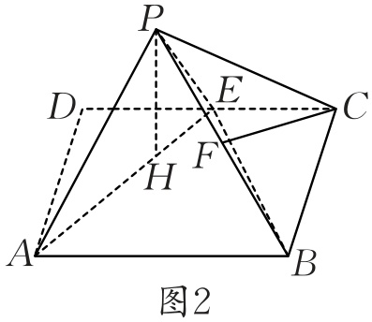
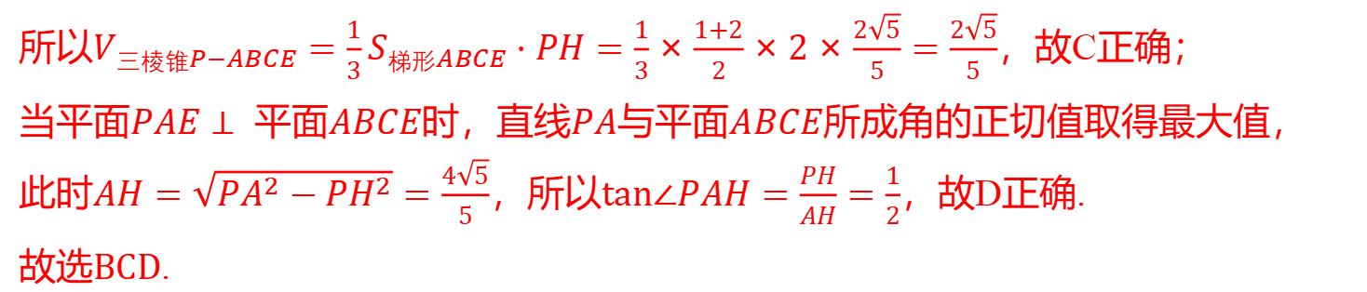
所以$V_{\text{三棱锥}P−ABCE}=\frac{1}{3}S_{\text{梯形}ABCE}⋅PH=\frac{1}{3}×\frac{1+2}{2}×2×\frac{2\sqrt{5}}{5}=\frac{2\sqrt{5}}{5}$ ，故C正确；
当平面$PAE⊥$ 平面$ABCE$时，直线$PA$与平面$ABCE$ 所成角的正切值取得最大值，
此时$AH=\sqrt{PA^{2}−PH^{2}}=\frac{4\sqrt{5}}{5}$，所以$tan∠PAH=\frac{PH}{AH}=\frac{1}{2}$ ，故D正确.
故选$BCD$ .

Slide 40
培优点四 动态中的最值（范围）问题

Slide 41


典例4 （多选题）如图，在圆锥$PO$中，已知圆$O$ 的直径
$AB=6$，$C$是底面圆$O$上异于$A$ 的动点，圆锥的侧面展开图是
圆心角为$\sqrt{3}π$ 的扇形.若$\vec{CQ}=λ\vec{CP}\left(\frac{1}{3}≤λ≤\frac{1}{2}\right)$ ，则
( ) .

Slide 42

A.$\boxed{△PAC\text{面积的最大值为}3\sqrt{3}}$（审题①$△PAC$ 的面积用一个量表示）
B.$\boxed{\vec{AP}⋅\vec{AQ}\text{的值与}λ\text{的取值有关}}$（审题②找到特殊位置,\此数量积与$λ$ 无关）
C.$\boxed{\text{三棱锥}A−BQC\text{体积的最大值为}\frac{3\sqrt{3}}{2}}$ （审题③找到合适的底面,将此体积表示出来）
D.若$\overset{⌢}{AC}=2\overset{⌢}{CB}$，错误字符差异$\boxed{AQ\text{与圆锥底面所成的角为}θ\text{，则}tan θ∈[\frac{\sqrt{57}}{57},\frac{\sqrt{21}}{21}]}$（审题④在图中找到$θ$,并在三角形中表示$tan θ$ ）
√
√

Slide 43

解题观摩
解析 设圆锥的母线长为$l$，由$2π×3=\sqrt{3}π×l$，得$l=2\sqrt{3}$ ，而圆锥底面圆半径
$r=3$ ，
所以圆锥的高$PO=\sqrt{l^{2}−r^{2}}=\sqrt{{\left(2\sqrt{3}\right)}^{2}−3^{2}}=\sqrt{3}$，故$∠APO={60}^{∘}$ ，
$∠APB=2∠APO={120}^{∘}$ ，
$\boxed{\text{所以}S_{△PAC}=\frac{1}{2}l^{2}sin∠APC≤\frac{1}{2}×{\left(2\sqrt{3}\right)}^{2}sin {90}^{∘}=6}$ ，…………审题①
当且仅当$AP⊥PC$ 时取等号，A错误；
$\boxed{\text{当}AP⊥PC\text{时，}\vec{AP}⋅\vec{AQ}=\left|\vec{AP}\right|\left|\vec{AQ}\right|cos∠PAQ={\left|\vec{AP}\right|}^{2}=12}$ ，…………审题②

Slide 44

所以$\vec{AP}⋅\vec{AQ}$的值与$λ$ 的取值无关，B错误； 如图，过点$Q$作$QD//PO$交$OC$于点$D$ ，
由$PO⊥$ 平面$ABC$，得$QD⊥$ 平面$ABC$，由$\vec{CQ}=λ\vec{CP}$，得$QD=λPO=\sqrt{3}λ$ ，于是
$V_{\text{三棱锥}A−BQC}=\boxed{V_{\text{三棱锥}Q−ABC}=\frac{1}{3}S_{△ABC}⋅QD=\frac{\sqrt{3}λ}{3}S_{△ABC}}$ ，…………审题③
所以当且仅当$λ=\frac{1}{2}$，且$C$为$\overset{⌢}{AB}$的中点时，三棱锥$A−BQC$ 的体积取得最大值，最大
值为$\frac{1}{3}×\frac{1}{2}×6×3×\frac{\sqrt{3}}{2}=\frac{3\sqrt{3}}{2}$ ，C正确；

Slide 45


若$\overset{⌢}{AC}=2\overset{⌢}{CB}$，则$∠AOC={120}^{∘}$ ,$∠BOC={60}^{∘}$ ，由C选项知，$∠QAD$为$AQ$ 与圆锥底
面所成的角，即<
m>$\boxed{∠QAD=θ,tan θ=\frac{QD}{AD}}$ ，…………审题④
显然$OD=\left(1−λ\right)OC=3\left(1−λ\right)$，在$△AOD$ 中，
$AD=\sqrt{3^{2}+9{\left(1−λ\right)}^{2}−2×3×3\left(1−λ\right)cos {120}^{∘}}=3\sqrt{λ^{2}−3λ+3}$ ，

Slide 46

$tan θ=\frac{QD}{AD}=\frac{\sqrt{3}λ}{3\sqrt{λ^{2}−3λ+3}}=\frac{\sqrt{3}}{3\sqrt{\frac{3}{λ^{2}}−\frac{3}{λ}+1}}=\frac{\sqrt{3}}{3\sqrt{3{\left(\frac{1}{λ}−\frac{1}{2}\right)}^{2}+\frac{1}{4}}}$，而$\frac{1}{3}≤λ≤\frac{1}{2}$ ，
所以$tan θ∈[\frac{\sqrt{57}}{57},\frac{\sqrt{21}}{21}]$，D正确.故选$CD$ .

Slide 47
空间几何体中的某些对象，如点、线、面，在约束条件下运动，带动相关的线
段长度、几何体体积等发生变化，进而就有了面积、体积及角度的最值问题.
定性 分析 | 在空间几何体的变化过程中，通过观察运动点的位置变化，确定其相关量的 变化规律，进而发现相关面积或体积等的变化规律，求得其最大值或最小值
定量 分析 | 将所求问题转化为某一个相关量的问题，即转化为关于其中一个量的函数， 求其最大值或最小值的问题.根据具体情况，有函数法、不等式法、三角函 数法等多种方法可供选择

Slide 48



&7& 球体上动点变为圆锥上的动点
1.（多选题）（2024 · 济宁模拟）如图，$AC$为圆锥$SO$底面圆$O$ 的直
径，$B$是圆$O$上异于$A$，$C$的动点，$SO=OC=2$ ，则下列结论正确的
是( ) .
BD
A.圆锥$SO$的侧面积为$8\sqrt{2}π$
B.三棱锥$S−ABC$体积的最大值为$\frac{8}{3}$
C.$∠SAB$的取值范围是$\left(\frac{π}{4},\frac{π}{3}\right)$
D.若$AB=BC$，$E$为线段$AB$上的动点，则$SE+CE$ 的最小值为
$2\left(\sqrt{3}+1\right)$

Slide 49

解析 在$Rt△SOC$中，$SC=\sqrt{SO^{2}+OC^{2}}=2\sqrt{2}$ ，
则圆锥的母线长$l=2\sqrt{2}$，半径$r=OC=2$ ，
对于选项A，圆锥$SO$的侧面积为$πrl=4\sqrt{2}π$ ，故选项A错误；
对于选项B，当$OB⊥AC$时，$△ABC$的面积最大，此时$S_{△ABC}=\frac{1}{2}×4×2=4$ ，则三
棱锥$S−ABC$体积的最大值为$\frac{1}{3}⋅S_{△ABC}⋅SO=\frac{1}{3}×4×2=\frac{8}{3}$ ，故选项B正确；
对于选项C，当点$B$与点$A$重合时，$∠ASB=0$为最小角，当点$B$与点$C$ 重合时，
$∠ASB=\frac{π}{2}$ ，达到最大值，

Slide 50

又因为点$B$与点$A$，$C$不重合，则$∠ASB∈\left(0,\frac{π}{2}\right)$，又$2∠SAB+∠ASB=π$ ，可得
$∠SAB∈\left(\frac{π}{4},\frac{π}{2}\right)$ ，故选项C错误；
对于选项D，由$AB=BC$，$∠ABC=\frac{π}{2}$，$AC=4$ ，
得$AB=BC=2\sqrt{2}$，又$SA=SB=2\sqrt{2}$，则$△SAB$为等边三角形，则$∠SBA=\frac{π}{3}$ ，
将$△SAB$以$AB$为轴旋转到与$△ABC$共面，得到$△S_{1}AB$ ，
则$△S_{1}AB$为等边三角形，$∠S_{1}BA=\frac{π}{3}$ ，

Slide 51


如图所示，则${\left(SE+CE\right)}_{min}=S_{1}C$ ，
因为$S_{1}B=BC=2\sqrt{2}$ ，
$∠S_{1}BC=∠S_{1}BA+∠ABC=\frac{5π}{6}$ ，
$S_{1}C^{2}=S_{1}B^{2}+BC^{2}−2×S_{1}B×BC×cos \frac{5π}{6}=8+8+8\sqrt{3}={\left(2\sqrt{3}+2\right)}^{2}$ ，则
${\left(SE+CE\right)}_{min}=S_{1}C=2\left(\sqrt{3}+1\right)$，故选项D正确.故选$BD$ .

Slide 52
&8& 动点变为动几何体
2.（2024 · 新疆模拟）若棱长为6的正方体内有一个棱长为$m$ 的正四面体，且该正四面
体可以在正方体内任意转动，则$m$ 的最大值为( ) .
C
A.$\sqrt{3}$ B.3 C.$2\sqrt{6}$ D.$3\sqrt{3}$

Slide 53


解析 由题意知，当正四面体在正方体的内切球内，正四面体可以在正方体内任意转动，故该正四面体内接于球时，其棱长最长，
因为正方体的棱长为6，所以其内切球的半径为3，
设正四面体为$P−ABC$，$O_{1}$为底面$ABC$的中心，正四面体外接球的球心为$O$ ，连接
$PO_{1}$，$O_{1}C$，$OC$，如图所示，则$PO_{1}⊥$ 平面$ABC$,则$O_{1}C=\frac{2}{3}×\frac{\sqrt{3}m}{2}=\frac{\sqrt{3}m}{3}$ ，

Slide 54

$O_{1}P=\sqrt{PC^{2}−O_{1}C^{2}}=\sqrt{m^{2}−{\left(\frac{\sqrt{3}m}{3}\right)}^{2}}=\frac{\sqrt{6}m}{3}$ ，
又$OP=OC=3$，所以在$Rt△OO_{1}C$中，${\left(\frac{\sqrt{6}m}{3}−3\right)}^{2}+{\left(\frac{\sqrt{3}m}{3}\right)}^{2}=9$，解得$m=2\sqrt{6}$ .故选C.

